Slide 1

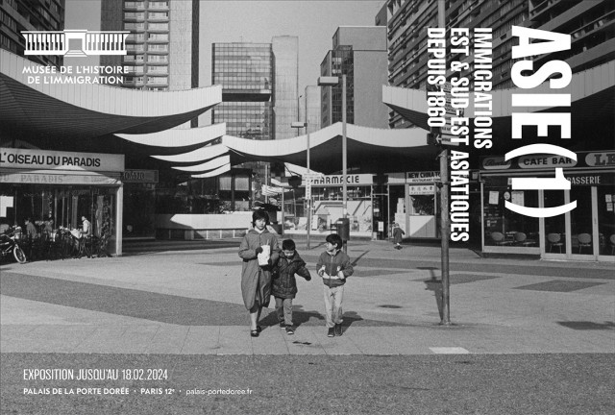
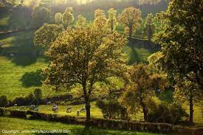
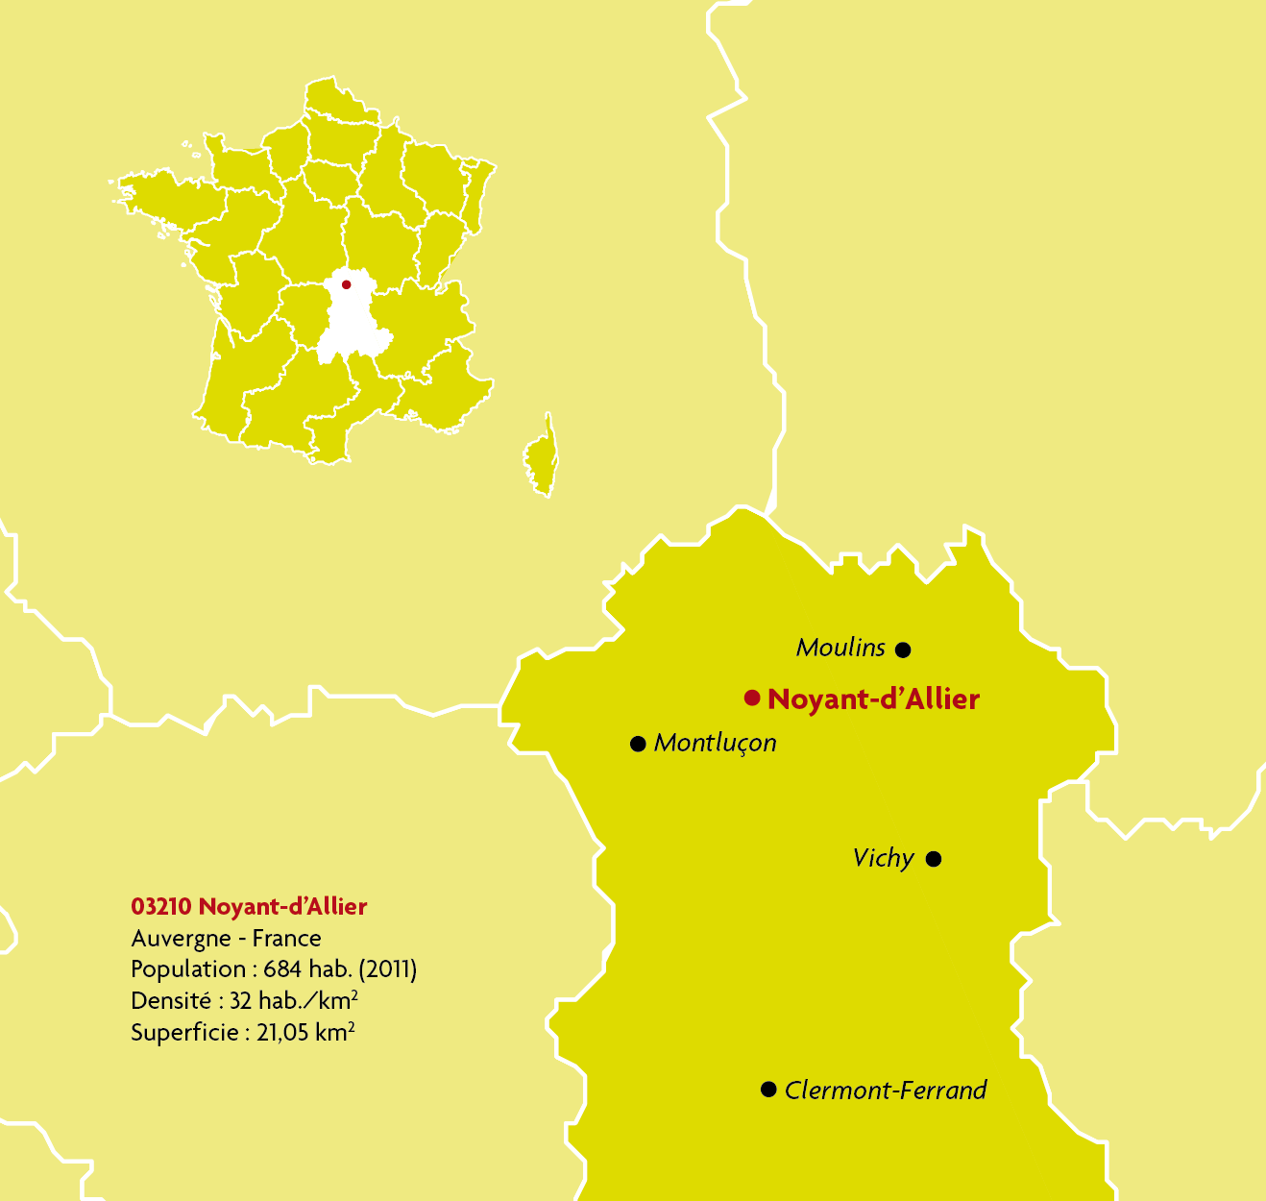
Académie de Créteil - Stage "Frontières et métissage"
Jeudi 14 décembre 2023
Immigrations Est et Sud-Est Asiatiques
L'exemple des rapatriés d'Indochine de Noyant d'Allier

Slide 2
Introduction : L'exposition Immigrations Est et Sud-Est Asiatiques, quelles problématiques ?
Des hommes et des femmes qui se sont installés sur les territoires français :
métropolitain
empire colonial
ultramarins
Avec des conditions de vie et des statuts sociaux divers :
ruraux/urbains
élites/classes populaires/classes moyennes
artistes/ intellectuels/ artisans/ étudiants/ouvriers
Des pays de l’est de l’Asie :
la Chine
le Japon
la Corée
Des pays du sud-est de l’Asie :
Vietnam
Laos
Cambodge
Thaïlande
Philippines
Est et Sud-Est asiatiques
Immigrations
Et des situations légales/administratives variées :
diplomates
colonisés
rapatriés
naturalisés
réfugiés
clandestins
immigrés
Des espaces considérés à différentes échelles :
ensemble régional
pays
région
ville etc.
A travers eux les trajectoires de leurs descendants, français.e.s d’origine asiatique sont également considérées dans l’exposition
Des traces dans nos géographies actuelles :
présence de quartiers « asiatiques » par exemple

Slide 3
De 1860 à nos jours
1860 : fin de la seconde guerre de l’opium à l’issue de laquelle Français et Anglais contraignent la Chine et le Japon à s’ouvrir au commerce européen.
C’est également le début de la colonisation par la France des différents territoires qui sont regroupés dans l’Union Indochinoise en 1887.

Slide 4
De 1860 à nos jours
Section 1 : 1860-1914 - Circulations et diplomatie à l’heure de l’impérialisme Section 2 : 1914-1945 - D’une guerre à l’autre Section 3 : 1945-1990 - Décolonisation et conflits régionaux Section 4 : De 1990 à nos jours - Migrations diversifiées et devenir des descendants
Section 5 : Représentations, stéréotypes, traitements différenciés et luttes

Slide 5
Les rapatriés d’Indochine (1955-1965) : une catégorie, des réalités multiples, des routes pour partie communes
Le départ : éléments liés au contexte géopolitique
Après la fin de la Seconde guerre mondiale, c'est en Asie du Sud-Est que débute le processus de décolonisation.
La région est également prise dans les affrontements de la Guerre froide.
Les mouvements de populations entre l’Indochine française et la métropole s’accélèrent pendant la guerre d’indépendance (1946-1954) .
A la signature des accords de Genève en 1954, se pose la question du retour des eurasiens, des familles mixtes constituées au temps de la colonisation.
Leurs présences en ex-Indochine, Vietnam, Laos, Cambodge ne peut perdurer car Françaises ou liées à des Français, ces personnes sont soupçonnées de collusion avec la puissance coloniale.

Slide 6
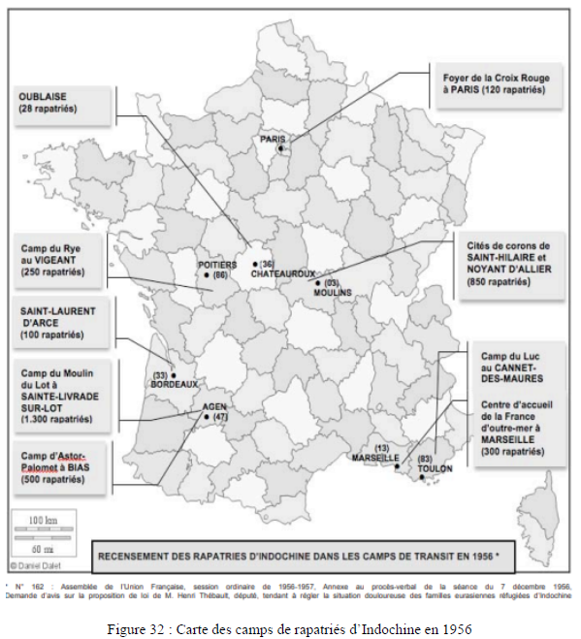
Les rapatriés d'Indochine (1955-1965) : une catégorie, des réalités multiples, des routes pour partie communes
L'arrivée en France : éléments de constitutifs du processus d'accueil
35 000 personnes sont rapatriées en France après les accords de Genève.
Bien qu’elles viennent de différentes parties de l’ancienne Indochine (Nord/Sud, villes/campagnes), ces familles (mais aussi des femmes avec leurs enfants) quittent le territoire via des zones d’évacuation situées au Sud de Saïgon ou d’Hué, majoritairement par bateau en direction de Marseille (environ un mois de voyage) dans un dénuement patent.
L’Indochine est la 1ère colonie française indépendante, il faut donc inventer la législation et la procédure d’accueil :
- la majorité transite par des centres d’accueil existants réquisitionnés par les préfets qui peuvent être par ex. d’anciens camps de prisonniers, camps militaires (le Vigeant).
- Nombre d’entre eux sont regroupés à partir de 1955, dans trois CARI (Centre d’Accueil des Rapatriés d’Indochine). Celui de Bias est absorbé par celui de Ste Livrade (femmes et enfants) et celui de Noyant regroupe, lui, des familles.
Carte des rapatriés d’Indochine en 1956, Gabrielle Macaire. L’implantation des rapatriés et réfugiés de l’ex-Indochine au XXe siècle en France : l’exemple du village de Noyant d’Allier. Histoire. 2022. dumas-04037370

Slide 7
Les rapatriés d'Indochine (1955-1965) : une catégorie, des réalités multiples, des routes pour partie communes
L'arrivée en France : variété des profils et trajectoires au sein du groupe des rapatriés
**** est né au Vietnam en 1958, d’une mère Vietnamienne et d’un père ayant reçu, à vingt ans, la nationalité française sur « jugement au faciès ». La famille de neuf enfants arrive en France en 1959. Pendant un an environ, ils vivent dans un camp militaire proche de Poitiers. En octobre 1962, à l’arrivée des premiers pieds noirs, ils sont déplacés à Noyant-d’Allier.
**** est née au Vietnam en 1952 d’un père français du Corps expéditionnaire et d’une mère Vietnamienne. Arrivée en France en 1955, la famille s’installe dans le Morvan, dans le village d’adoption du père. *** navigue entre deux modes de vie : vietnamien à la maison et français chez « sa mamie », de l’autre côté de la route. Lors de la mobilisation de son père pour l’Algérie, elle retrouve, avec sa mère, la communauté vietnamienne installée à Noyant-d’Allier.
Le rapatrié est un.e citoyen.n.e qui réside dans un pays étranger, soit de manière temporaire, soit de manière permanente, et qui est contraint.e de quitter celui-ci pour divers motifs qui ne lui permettent plus de résider dans ce pays dans des conditions normales.
Dans le cas des rapatriés d’Indochine, en réalité seuls les Français originaires de France étaient véritablement rapatriés, pour les autres le rapatriement s’apparentait davantage à une émigration, voire à une expatriation. ​
**** est née au Vietnam, en 1956, d’un père métis et d’une mère vietnamienne. Ses parents hésitent à quitter le Vietnam. En 1965, à l’entrée en guerre des États-Unis, ils embarquent finalement à bord des derniers bateaux de rapatriement en partance pour la France. La communauté vietnamienne de Noyant-d’Allier, déjà bien installée, facilite leur arrivée. Jacqueline devant la maison de son enfance.
**** est née au Laos en 1926. C’est à Hué, dans le centre du Vietnam qu’elle rencontre son mari réunionnais. Ils arrivent en France en 1963 avec leurs dix enfants. Installée à Noyant-d’Allier, la famille s’agrandira avec cinq autres enfants.

Slide 8
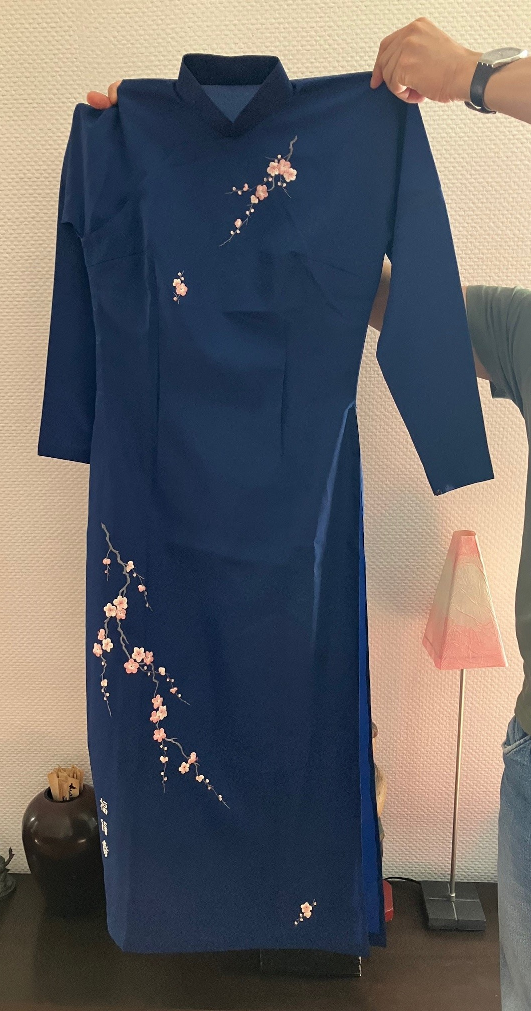
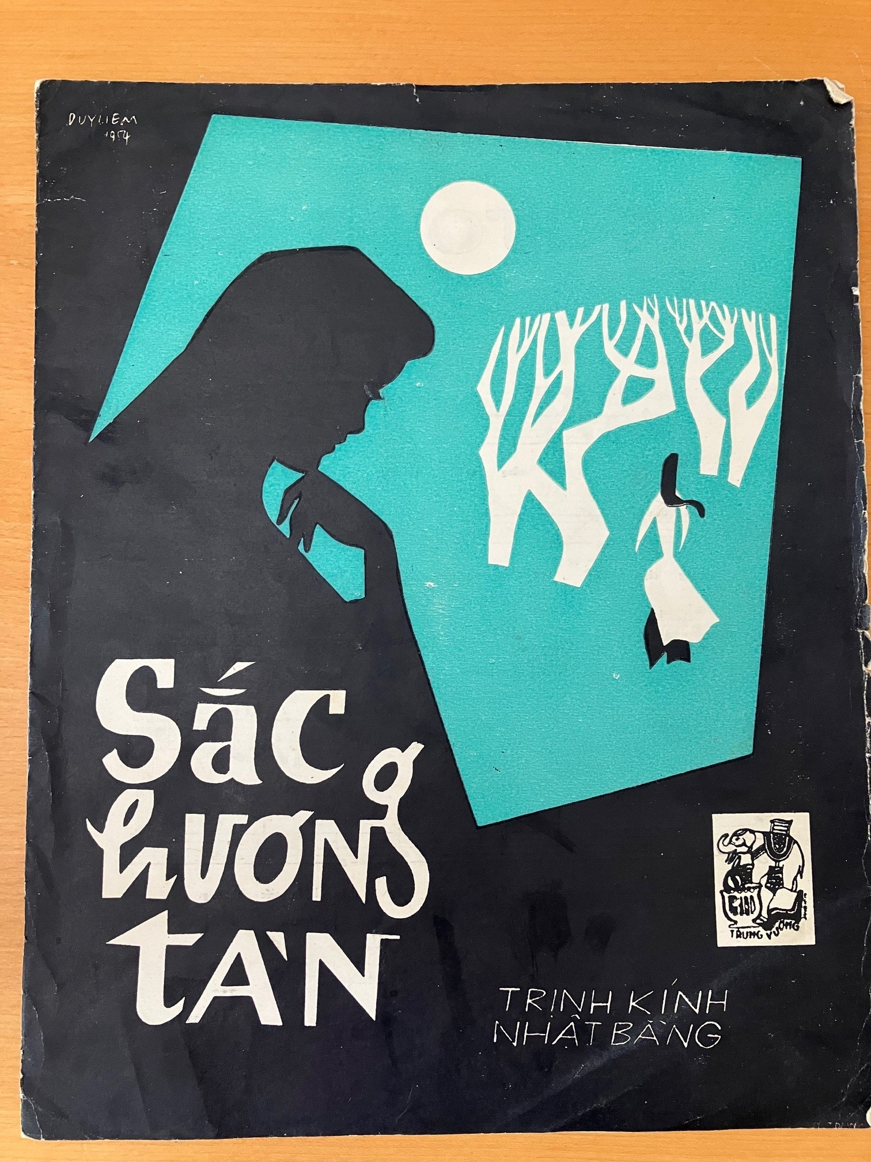
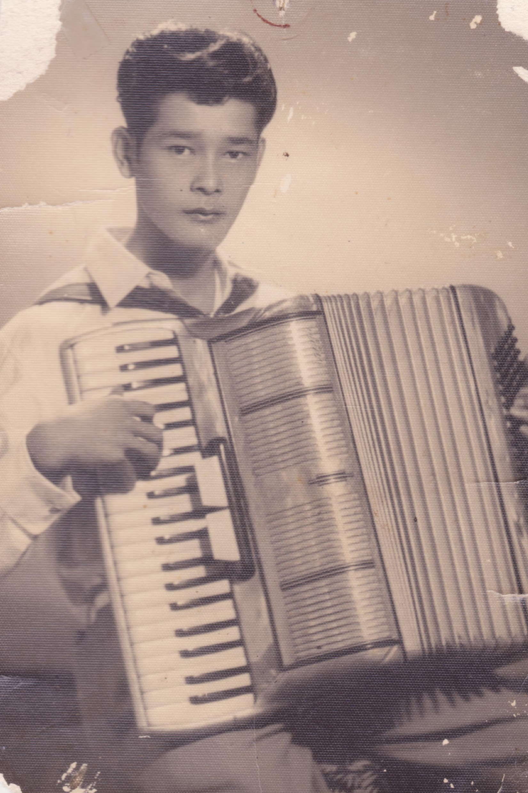
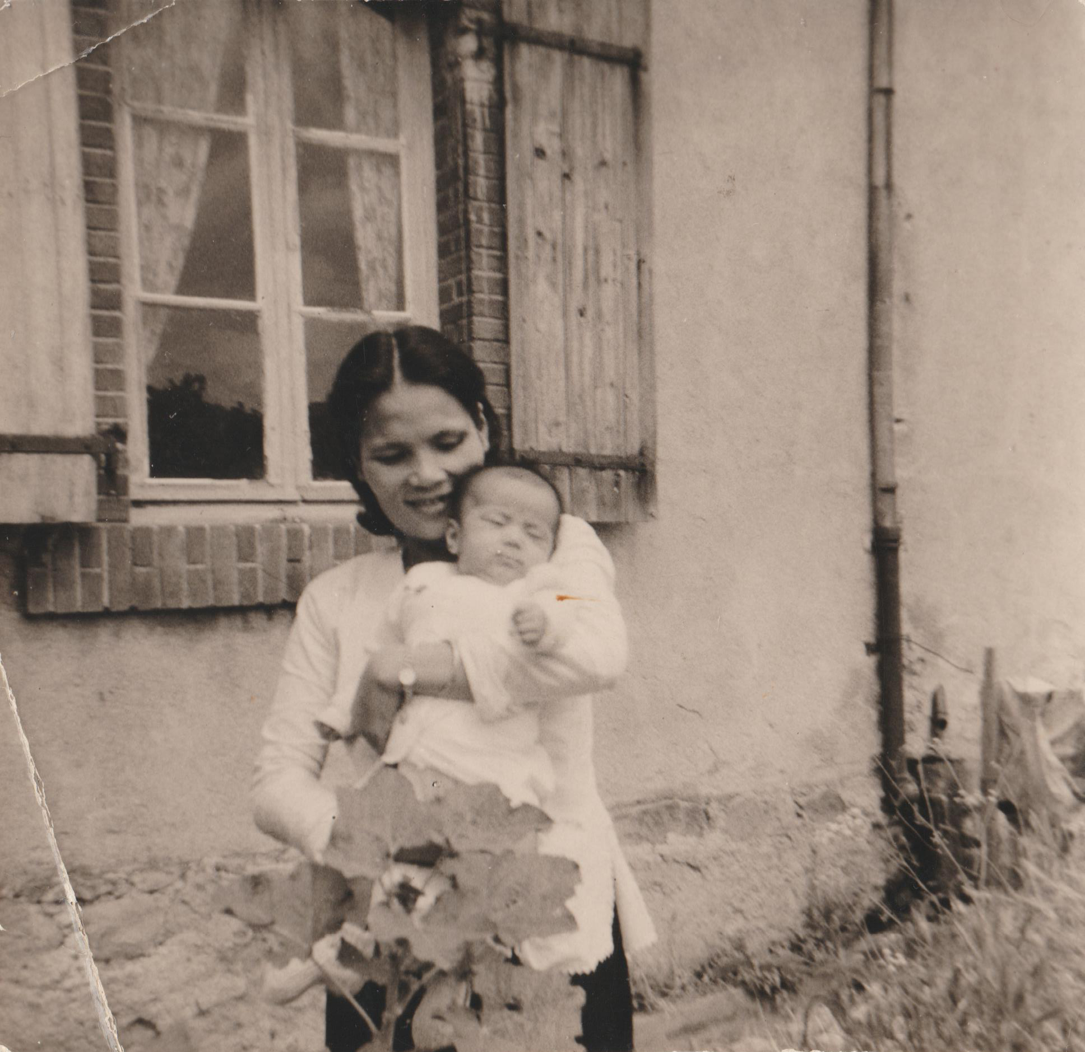
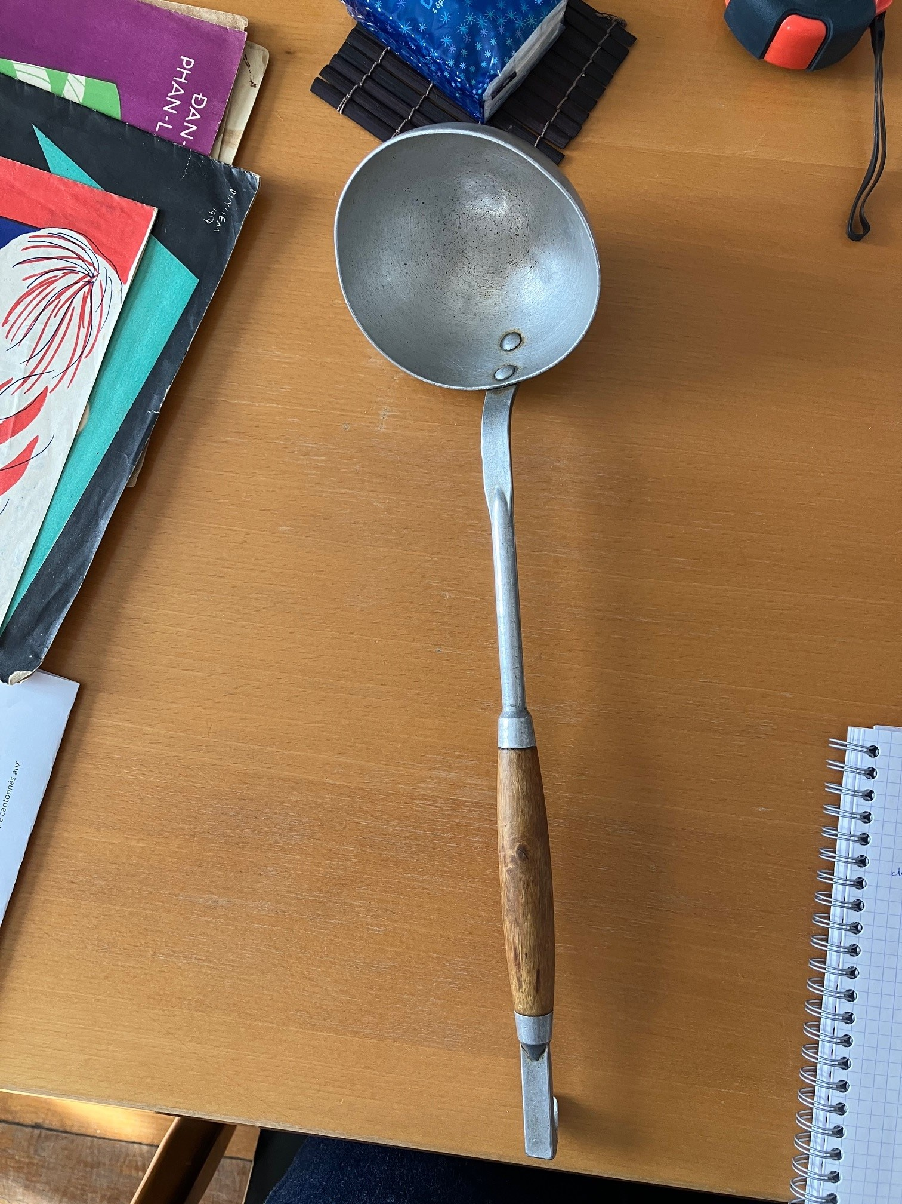
Les rapatriés d'Indochine (1955-1965) : une catégorie, des réalités multiples, des routes pour partie communes
L'arrivée en France : variété des profils et trajectoires au sein du groupe des rapatriés, l'exemple de la famille Ly-Cuong présenté dans l'exposition
Objets ayant appartenu à la famille de Stéphane Ly-Cuong rapportés par ses parents :
Partitions de musique
Robe traditionnelle
Photographies personnelles
Louche en fer blanc appartenant à la famille Ly-Cuong au moment de son installation dans le centre d’accueil de Noyant-d’Allier
La famille Ly-Cuong est « rapatriée » du Vietnam en 1961 à bord du paquebot Laos. Elle est hébergée dans le centre d’accueil de Noyant-d’Allier pendant deux ans, avant de déménager dans le Val d’Oise. Du Vietnam, Bich rapporte des robes traditionnelles, et Paul, fervent accordéoniste, conserve précieusement ses partitions de musique. La louche, conservée par Bich, faisait partie des ustensiles fournis aux familles rapatriées à leur arrivée au centre d’accueil. Les objets rassemblés ici témoignent de la trajectoire de la famille Ly-Cuong, comme de nombreuses autres, depuis le Vietnam jusqu’à la France, en passant par Marseille.

Slide 9
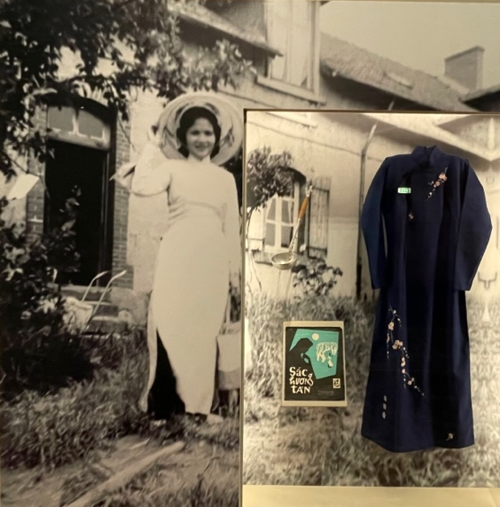
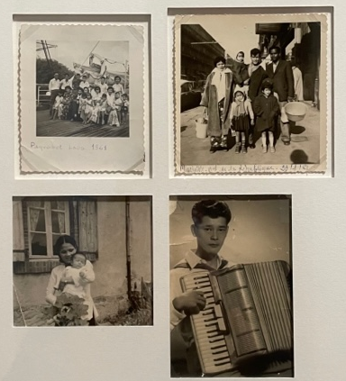
Les rapatriés d'Indochine (1955-1965) : une catégorie, des réalités multiples, des routes pour partie communes
L'arrivée en France : variété des profils et trajectoires au sein du groupe des rapatriés, l'exemple de la famille Ly-Cuong présenté dans l'exposition
La photo agrandie pour servir de décor montre Bich Ly-Cuong à Noyant d’Allier et 1961-1962.
Sur la 1ère photo, la famille Ly-Cuong embarque sur le paquebot Laos au départ de Saïgon en décembre 1960.

Slide 10
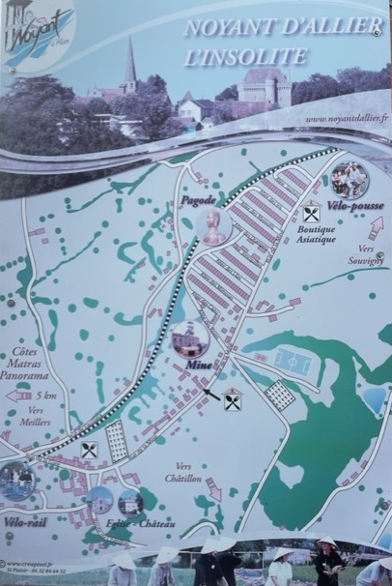
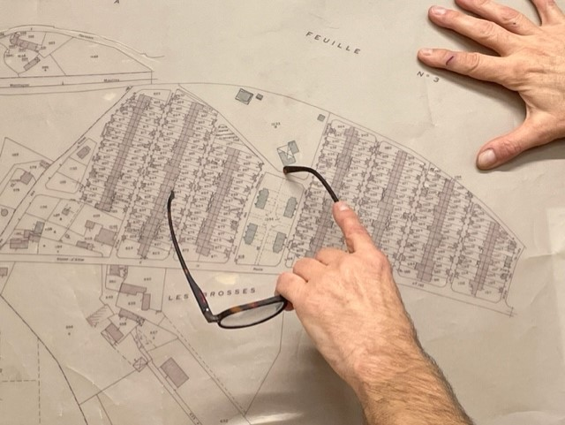
2. Les rapatriés d'Indochine de Noyant d'Allier : entre frontières et métissage
Le CARI de Noyant-d’Allier et les villages de Saint-Hilaire et Châtillon regroupent à partir d’octobre 1955, près de 5000 personnes issues des rapatriements.
Frontières : un certain confinement territorial
A Noyant, une mine de charbon était active jusqu'en 1943 employant nombre de mineurs venus d'Europe de l'Est.
Après sa fermeture, les corons restés vides servent dès 1955 à loger les rapatriés d'Indochine. Logements exigus et regroupés dans le bourg, administration spécifique contribuent à une mise à l'écart (interprétée comme une forme de "discrétion").
La situation des ressortissants français d’Indochine s'inverse : si là-bas, leur statut de français leur procurait une situation, celle-ci est « remise en question » et n’est plus synonyme de privilèges lors de leur arrivée et de leur installation en métropole.
La mine et les corons de Noyant d'Allier, Cadastre du village de Noyant d'Allier, AD de Moulins ©VServat
Panneau touristique aux abords de la mine de Noyant, ©VServat

Slide 11
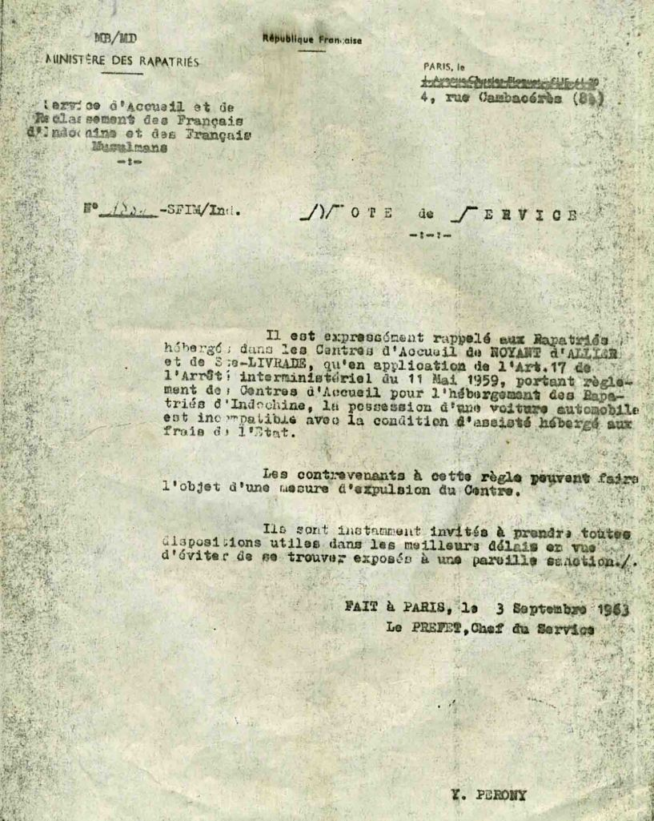
2. Les rapatriés d'Indochine de Noyant d'Allier : entre frontières et métissage
Frontière : maintien d'un ordre colonial
Dans les CARI un certain ordre colonial se maintient entre assistance, contrôles et surveillance. Le personnel administratif et d'encadrement est souvent constitué d'anciens de l'Indochine française.
A partir des années 1960 les familles furent incitées à quitter le centre (les infractions au règlement sont des motifs de départ). Des corons furent rachetés pour une somme modique par les rapatriés qui en avaient les moyens et qui s’installèrent durablement dans la région.
Le centre de Noyant fut fermé officiellement en juin 1966. Si une grande partie des rapatriés a quitté la région, l’empreinte indochinoise y reste forte, notamment parce que les logiques migratoires font que le secteur va accueillir une partie des réfugiés "boat-people" au milieu des années 1970.
Note du ministère des rapatriés aux résidents du CAFI et du centre de Noyant : la possession d'une voiture est incompatible avec la condition d'assisté hébergé aux frais de l'Etat, 1963.
Archives Départementales du Lot-et-Garonne

Slide 12
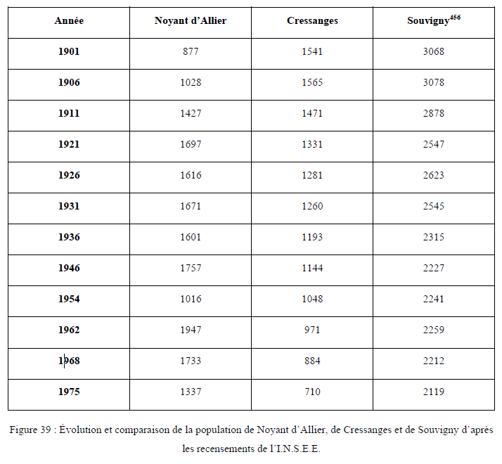
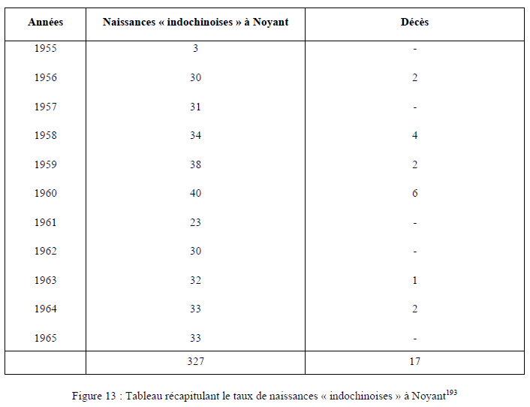
Les rapatriés d'Indochine de Noyant d'Allier : entre frontières et métissages
La démographie : un moyen pour repenser la communauté du village
En 1954, le village de Noyant d’Allier, situé dans le bocage bourbonnais, compte 1016 habitants. La population est en diminution constante, sa moyenne d’âge est élevée car la fermeture des mines a provoqué le départ des jeunes et des adultes. En outre, l’activité agricole périclite. Noyant est un village finalement assez typique de l’évolution des campagnes françaises de l’après-guerre.
L’arrivée des familles rapatriées opère un net bouleversement démographique dans le village. En effet dès la fin de l’année 1956, le village compte 700 personnes rapatriées. Au 1er juin 1965, la population « indochinoise » de Noyant est de 1014 personnes dont 750 enfants et adolescents.

Slide 13
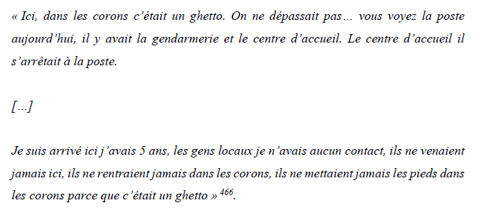
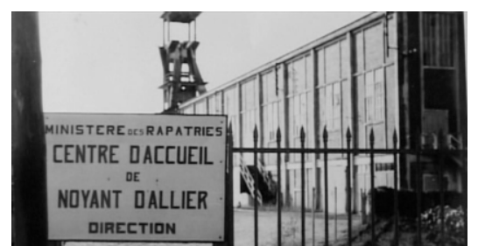
Les rapatriés d'Indochine de Noyant d'Allier : entre frontières et métissages
La marche du temps et ses effets
Témoignage de Julien Cao Van Tuat arrivé en 1958 dans Gabrielle Macaire. L’implantation des rapatriés et réfugiés de l’ex-Indochine au XXe siècle en France : l’exemple du village de Noyant d’Allier. Histoire. 2022. dumas-04037370
Entrée du centre d’acceuil @Julien Cao Van Tuat
« Le centre d’accueil a été fermé et c’est le marie qui a repris la main sur tout çà. Le maire, c’était le chef d’orchestre de toutes les réponses du village. A Noyant, une des premières décisions fut d’embaucher une employée de mairie qui parlait le vietnamien.
Çà, c’était vraiment une très bonne idée parce que c’était carrément indispensable, les mamans ne parlaient pas le français ».
Témoignage d’Edouard Brassecasse durant la soirée du 27 octobre 2017, retranscrit par Monsieur Duc Christian
dans Noyant d’Allier : un témoignage pour l’avenir.
« Oui il y a eu un système de solidarité entre refugiés et rapatriés. Parce que nous, les gens étaient déjà basés à Noyant, avec les douleurs, tout ce qui s’est passe dès le départ, donc on a aidé les réfugiés à s’installer, il fallait le faire. Et puis, il y a eu beaucoup d’aides au niveau de la municipalité, étant donné que nous les rapatriés on a ouvert la brèche ».
Témoignage d’Henriette Neef, rapatriée vietnamienne, dans Gabrielle Macaire. L’implantation des rapatriés et réfugiés de l’ex-Indochine au XXe siècle en France : l’exemple du village de Noyant d’Allier. Histoire. 2022. dumas-04037370

Slide 14
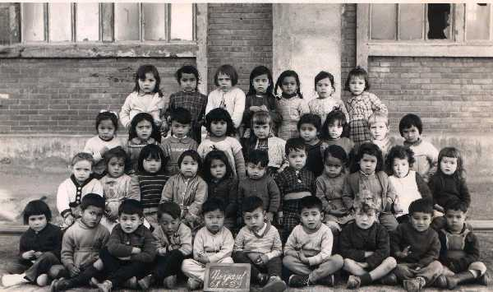
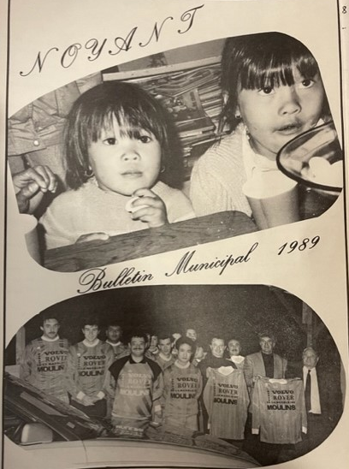
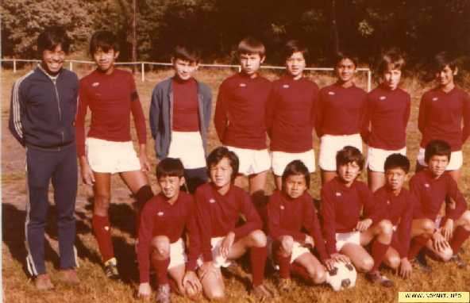
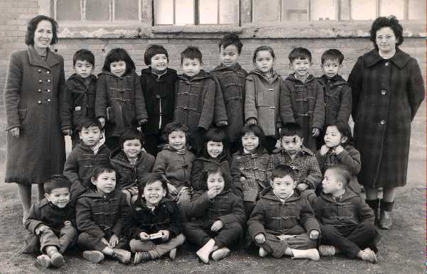
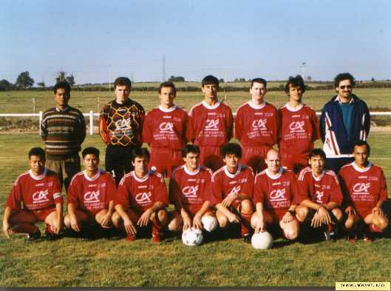
Les rapatriés d'Indochine de Noyant d'Allier : entre frontières et métissages
Ecole et loisirs : le temps de l'enracinement

Slide 15
Les rapatriés d'Indochine de Noyant d'Allier : entre frontières et métissages
Pratiques religieuses et culturelles, espaces de rencontres entre rapatriés, réfugiés et habitants de Noyant
« Ma mère était bouddhiste […] et mon père était catholique, on s’est fait baptisés, donc on avait ces deux cultures, mais ça se passait très bien, mon père nous emmenait au catéchisme, on allait à la messe, ma mère elle ne parlait pas de Bouddha… mais sa façon d’être résumait au quotidien, à chaque instant, ce qu’on appelle le savoir être… ».
« Je suis petit-fils de mineur polonais. À Noyant, un de mes premiers souvenirs d’enfance est un choc esthétique très fort en voyant arriver sur la place du bourg des femmes vietnamiennes en tenue traditionnelle. Souvent en groupe, certaines de ces femmes parlaient fort et accompagnaient leurs paroles de gestes et rires bruyants.
Ce choc esthétique s’est doublé ensuite de la découverte de la langue. Puis enfin d’une culture propre manifestée d’abord par la cuisine lors des fêtes du TET, puis par la spiritualité à la pagode… Plus tard, quand j’irai travailler et vivre à Paris pendant 8 ans environ, je trouverai dans le cosmopolitisme quelque chose de familier !" 560.
Les personnes réfugiées, pour leur part, sont exclusivement de culture asiatique et de confession bouddhiste, contrairement aux rapatriés ils n’ont pas évolué dans un univers marqué par la culture française avant leur implantation en France.

Slide 16
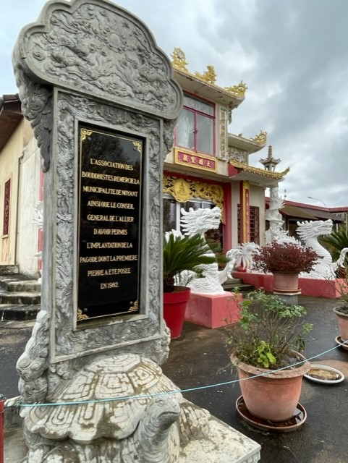
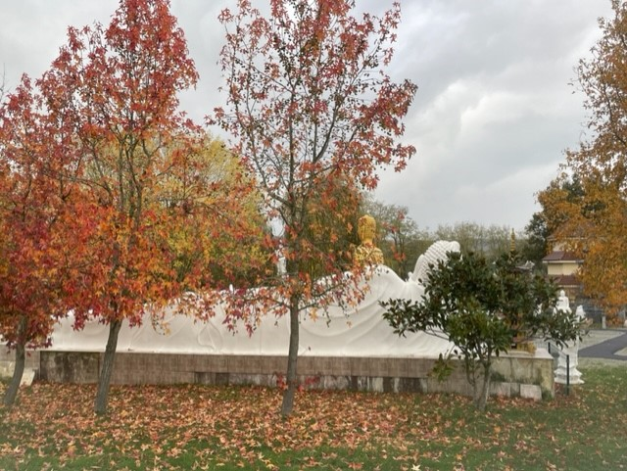
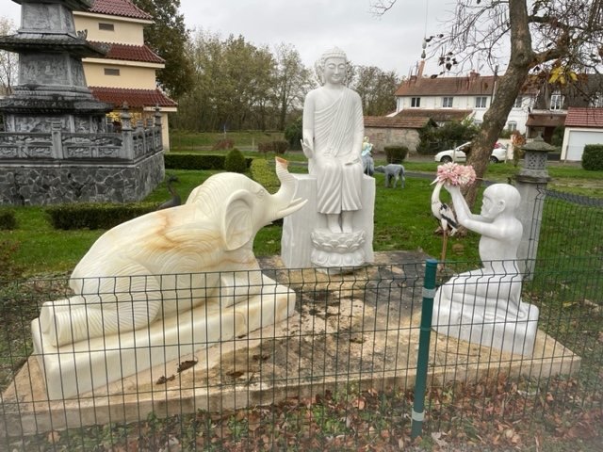
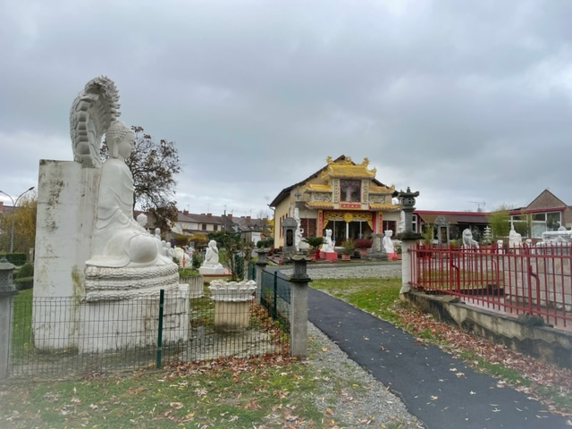
Les rapatriés d'Indochine de Noyant d'Allier : entre frontières et métissages
Pratiques religieuses : la pagode de Noyant

Slide 17
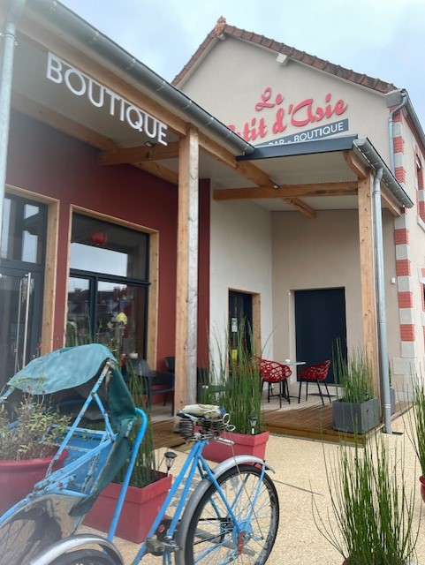
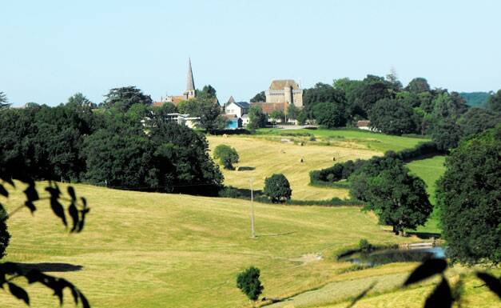
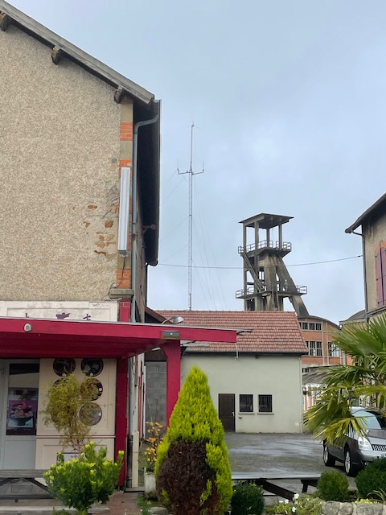
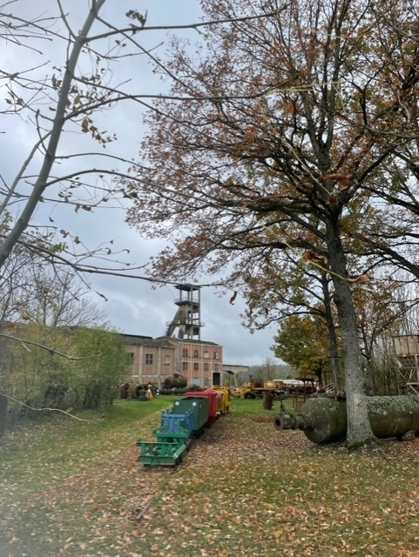
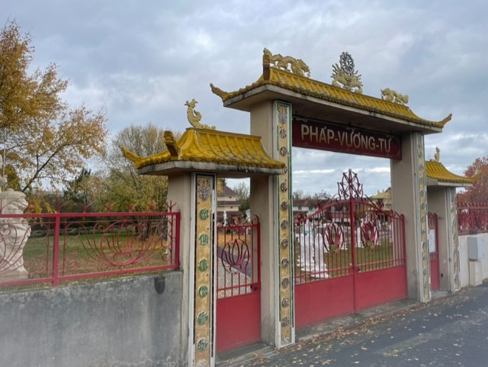
Conclusion : Noyant d'Allier un quotidien partagé, des projets communs
Noyant aujourd'hui un paysage sans frontières ?

Slide 18
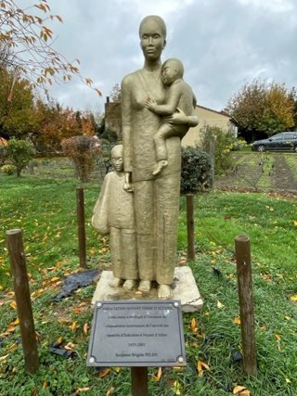
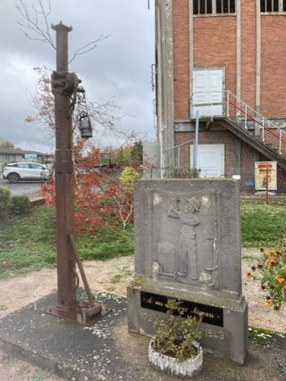
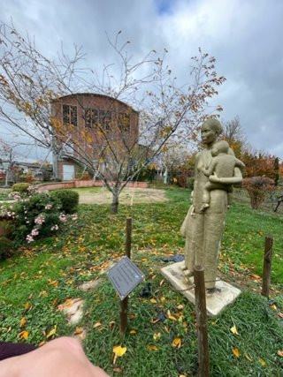
Conclusion : Noyant d'Allier un quotidien partagé, des projets communs
Noyant aujourd'hui : une mémoire commune en construction

Slide 19
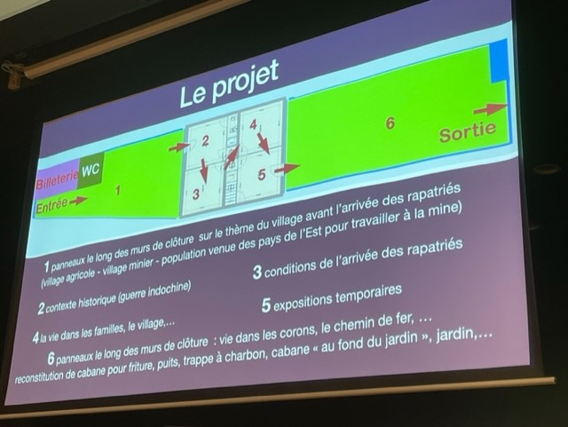
Conclusion : Noyant d'Allier un quotidien partagé, des projets communs

